Slide 1





Здоровое питание
Простой и питательный выбор

Slide 2



Фрукты
Фрукты богаты витаминами, минералами и антиоксидантами. Они помогают укрепить иммунную систему и обеспечивают естественную энергию. Примеры включают яблоки, бананы, ягоды и апельсины.

Slide 3



Овощи
Овощи необходимы для сбалансированного питания, поскольку содержат клетчатку и важные питательные вещества. Они улучшают пищеварение и поддерживают общее состояние здоровья. Примеры включают шпинат, брокколи, морковь и сладкий перец.

Slide 4



Цельные зерна
Цельные зерна обеспечивают организм постоянной энергией и поддерживают здоровье сердца. Они также являются хорошим источником клетчатки. Примеры включают коричневый рис, овсяные хлопья, киноа и цельнозерновой хлеб.

Slide 5




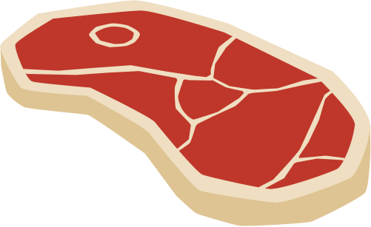
Нежирные белки
Нежирные белки помогают строить и восстанавливать ткани и поддерживать мышечную массу. Они имеют решающее значение для общего функционирования организма. Примеры включают курицу, рыбу, тофу, фасоль и нежирные куски мяса, такие как говядина.

Slide 6




Орехи и семечки
Орехи и семечки богаты полезными жирами, белками и клетчаткой. Они поддерживают здоровье сердца и обеспечивают длительное поступление энергии. Примеры включают миндаль, семена чиа, грецкие орехи и льняное семя.

Slide 7



Молочные продукты
Молочные продукты содержат кальций и витамин D, которые необходимы для здоровья костей. Для тех, кто избегает молочных продуктов, есть альтернативы, такие как миндальное молоко или соевый йогурт. Примеры включают молоко, сыр и йогурт

Slide 8
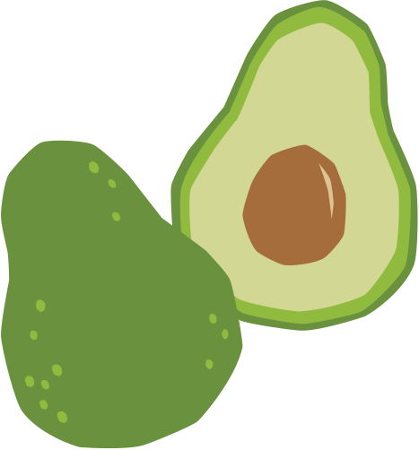
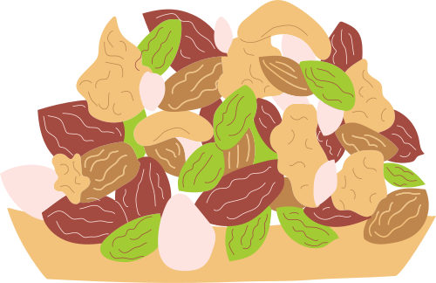


Полезные жиры
Полезные жиры важны для работы мозга и выработки гормонов. Они также помогают поддерживать чувство сытости. Примеры включают авокадо, оливковое масло, орехи и жирную рыбу, такую как лосось.

Slide 9




Травы и специи
Травы и специи не только придают аромат, но и полезны для здоровья, например, обладают противовоспалительными свойствами и антиоксидантами. Например, куркума, чеснок, имбирь и базилик.

Slide 10

Спасибо

